Slide 1
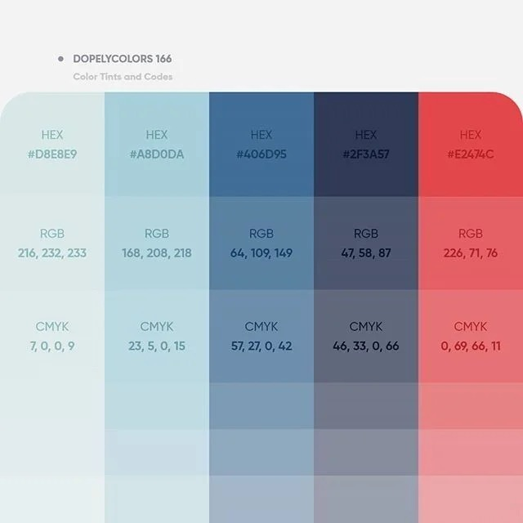

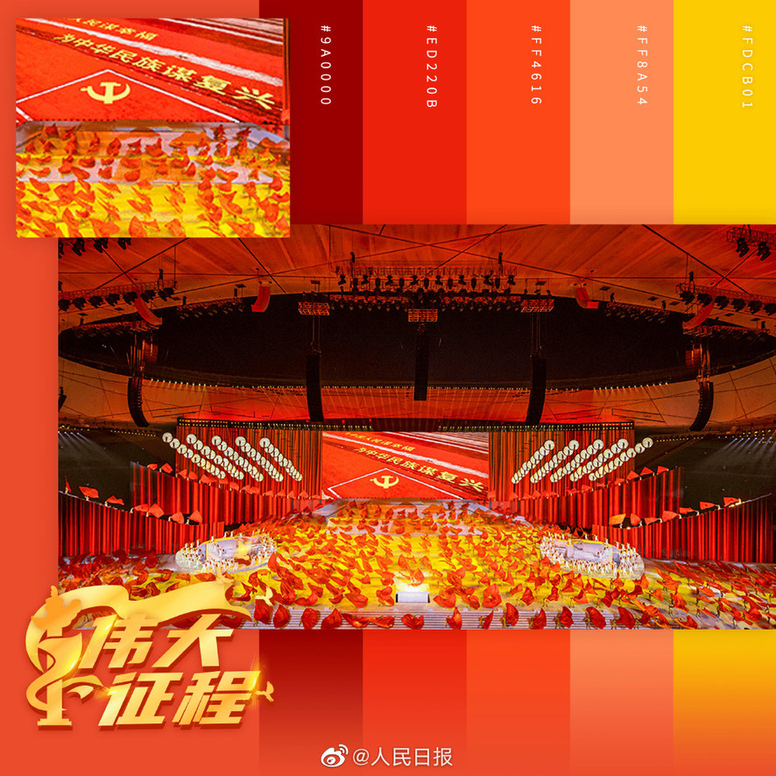
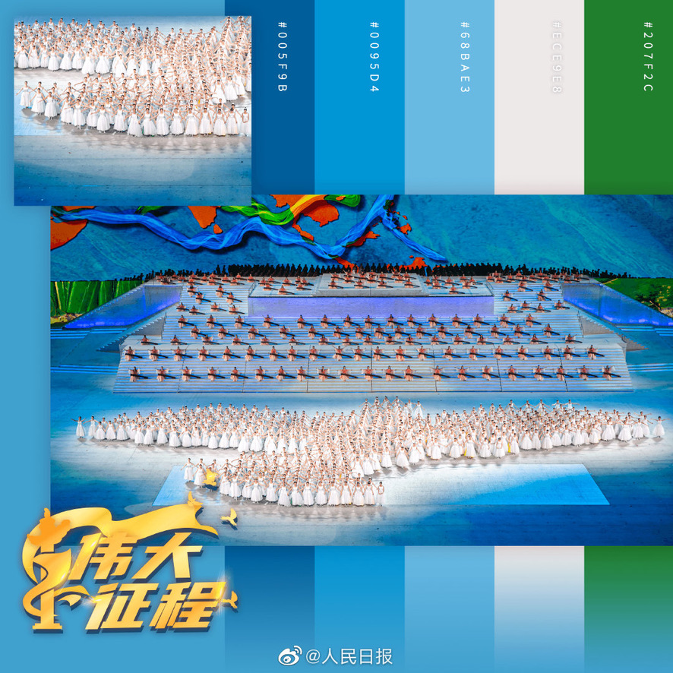
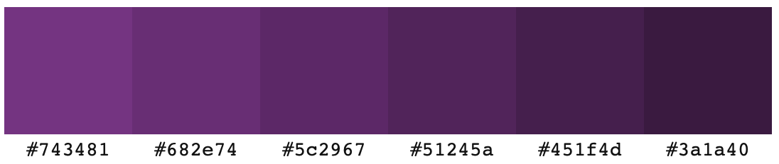
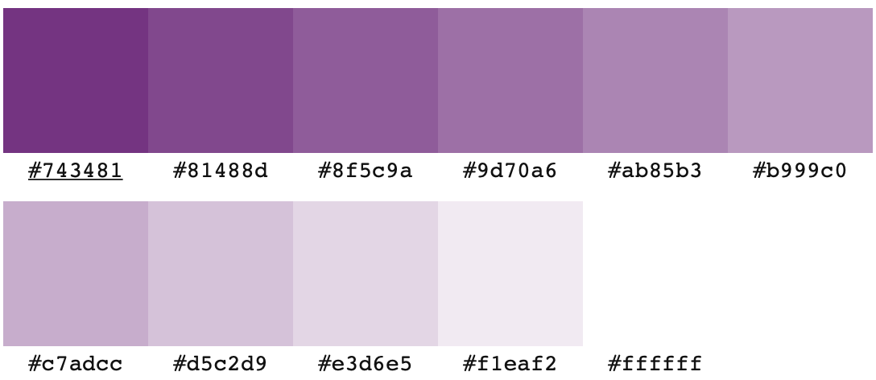
无人机实验课：初赛仿真环境
2024年10月12日

Slide 2
基本环境配置
1 新建ros工作空间：
cd ~
mkdir catkin_ws
2 将清华云盘的src包下载下来放入到catkin_ws文件夹下：
3 安装基本依赖：
sudo apt-get install ros-noetic-hector-pose-estimation ros-noetic-hector-sensors-description ros-noetic-message-to-tf ros-noetic-teleop-twist-keyboard
4 编译环境：
cd ~/catkin_ws && catkin_make

Slide 3
实验1：启动键盘控制无人机
1 打开3个terminal并source ros环境：
cd ~/catkin_ws && source devel/setup.bash（三个terminal都要）
2 （terminal1）加载gazebo环境：
roslaunch hector_quadrotor_demo start_nics_world.launch
3 （terminal2）放置无人机：
roslaunch hector_quadrotor_demo put_robot_in_world.launch
4 （terminal3）启动键盘控制无人机：
rosrun teleop_twist_keyboard teleop_twist_keyboard.py
5 此时在terminal3下可以通过键盘控制无人机的飞行

Slide 4
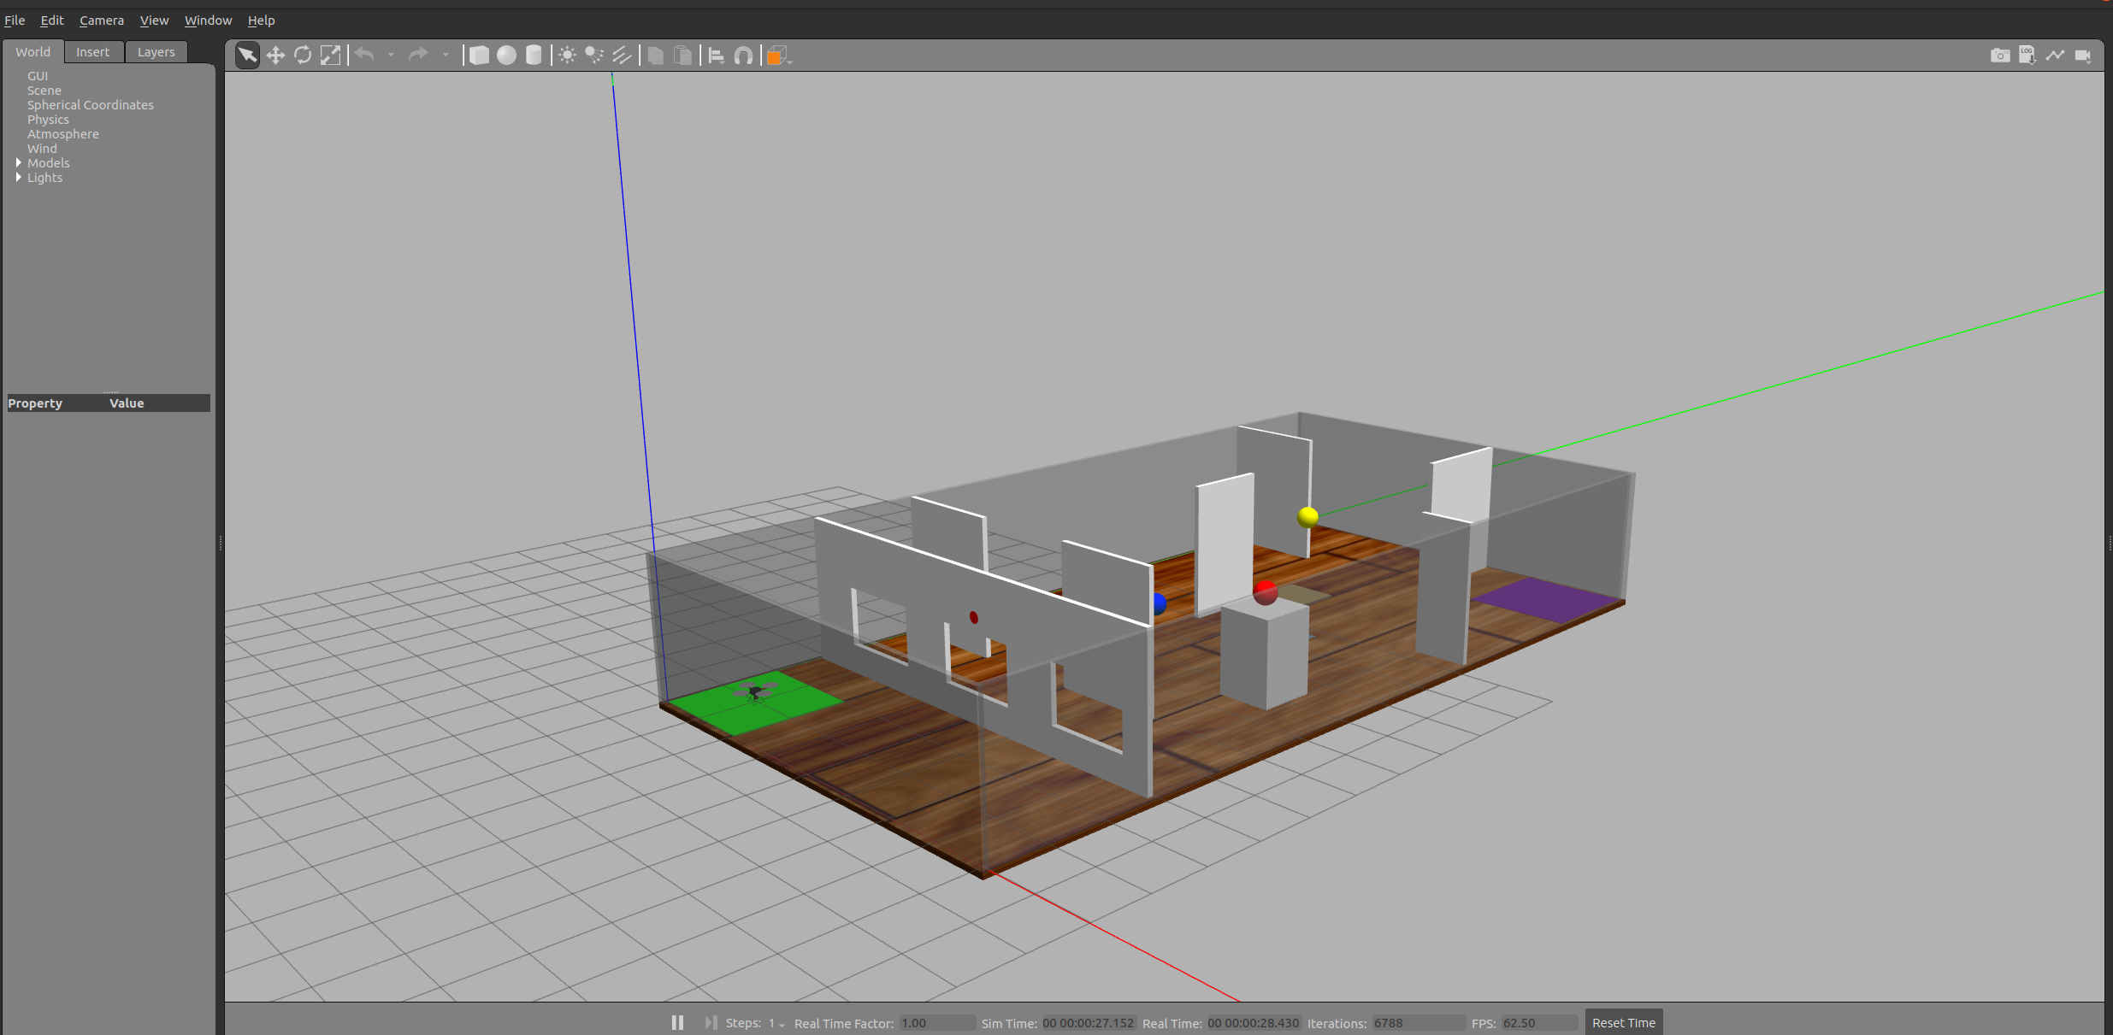
实验1：启动键盘控制无人机
1 打开3个terminal并source ros环境：
cd ~/catkin_ws && source devel/setup.bash（三个terminal都要）
2 （terminal1）加载gazebo环境：
roslaunch hector_quadrotor_demo start_nics_world.launch
起飞区域
目标区域
Gazebo会显示模拟的仿真场景与无人机飞行状态，可以进行拖动以转换视角

Slide 5
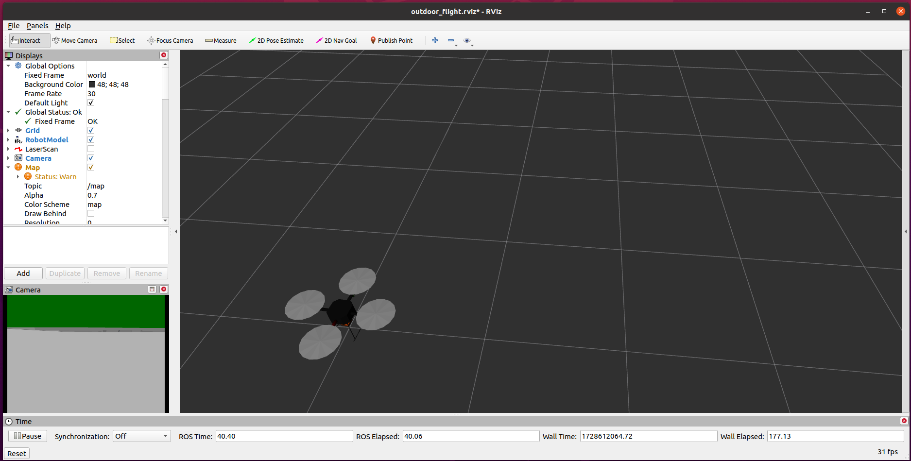
实验1：启动键盘控制无人机
3 （terminal2）放置无人机同时启动rviz界面：
roslaunch hector_quadrotor_demo put_robot_in_world.launch
1
0
2
3
0：3D视区，显示可视化数据，当前无数据
1：显示项列表，用于显示当前选择的显示插件，可以配置每个插件的属性，接收话题进行显示
2：摄像头视窗，接受摄像头数据并显示rgb结果，可以添加或修改显示的话题来源和类型
3：时间显示区，显示当前的系统时间和ROS时间

Slide 6
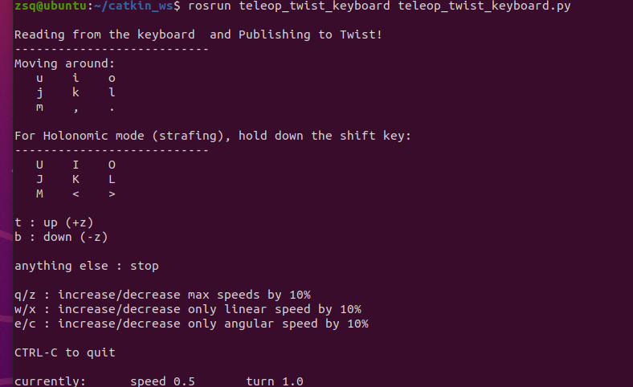
实验1：启动键盘控制无人机
4 （terminal3）启动键盘控制无人机：
rosrun teleop_twist_keyboard teleop_twist_keyboard.py
根据信息提示，使用键盘对无人机发送控制信号
此时在terminal3下可以通过键盘控制无人机的飞行

Slide 7
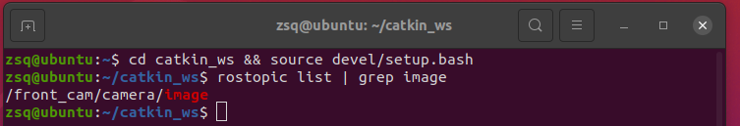
实验2：无人机飞行数据读取
1 根据实验一开启三个终端控制无人机飞行
2 （terminal2）roslaunch hector_quadrotor_demo put_robot_in_world.launch
运行后可以看到rviz画面
3 开一个新终端，source后输入：
rostopic list
rostopic list | grep image

Slide 8
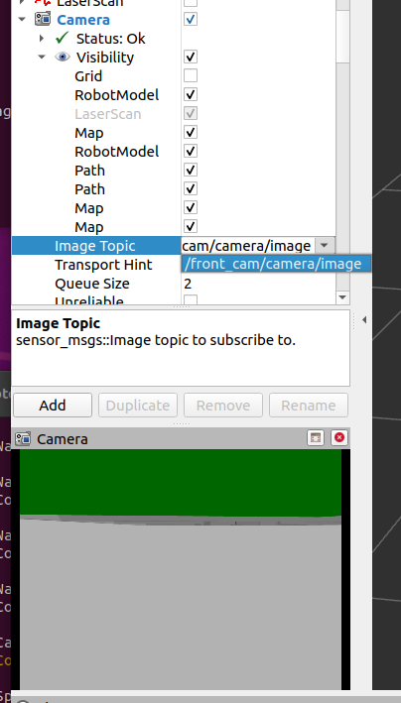
实验2：无人机飞行数据_图像数据
开一个新终端，source后输入：
rostopic list
rostopic list | grep image
与rviz中订阅的话题一致：
/front_cam/camera/image
即为无人机前置摄像机发布的图像话题

Slide 9
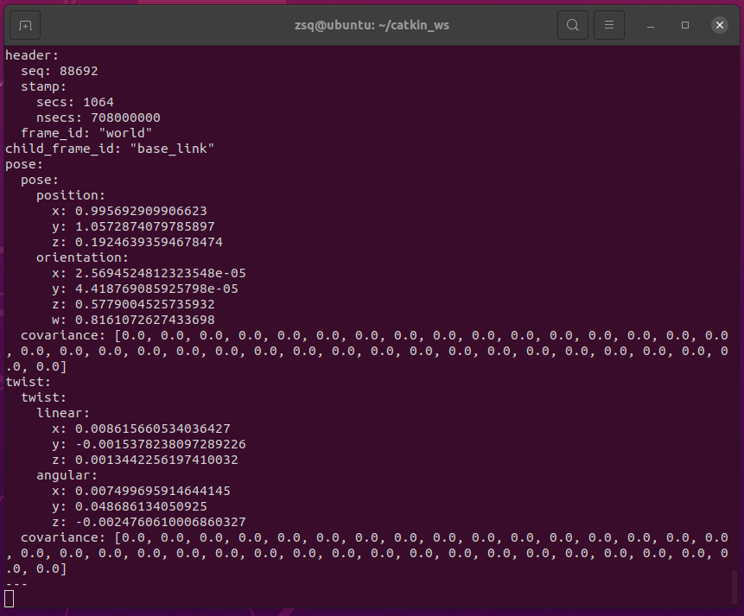
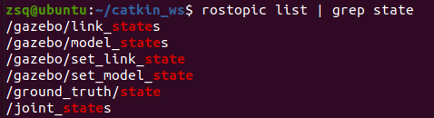
实验2：无人机飞行数据_位置数据
在新终端，寻找位置信息：
rostopic list | grep state
位置与朝向
/ground_truth/state 即为位置话题
使用命令将具体话题内容打印出来：
rostopic echo /ground_truth/state
线速度与角速度
（另）可以使用下列指令查看更多信息：
rostopic info /ground_truth/state
rosmsg info nav_msgs/Odometry
（/ground_truth/state echo 结果）

Slide 10
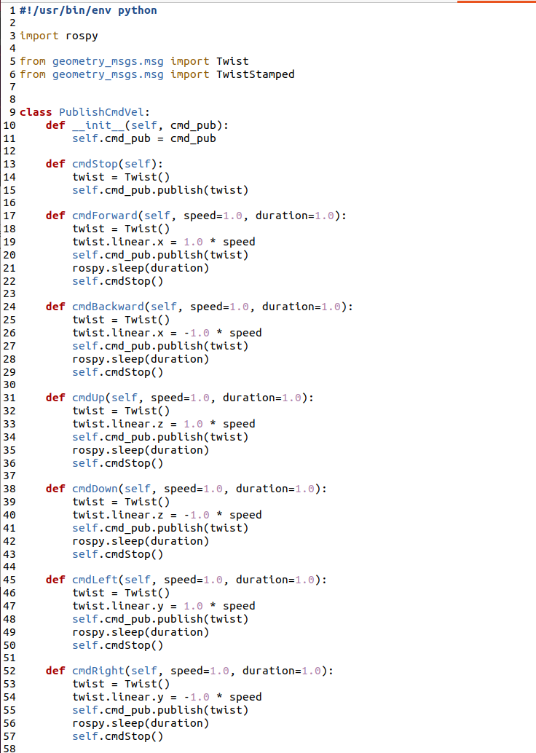
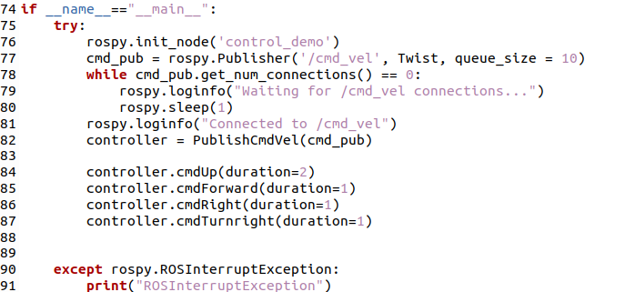
实验3：无人机飞行控制
除了使用键盘控制之外，还可以使用写好的脚本对无人机进行控制
rosrun hector_quadrotor_demo control_demo.py
具体代码参照 catkin_ws/src/hector_quadrotor/hector_quadrotor_demo/scripts/control_demo.py
通过调用PublishCmdVel方法，来控制无人机飞行
定义了一些基本飞行指令

Slide 11
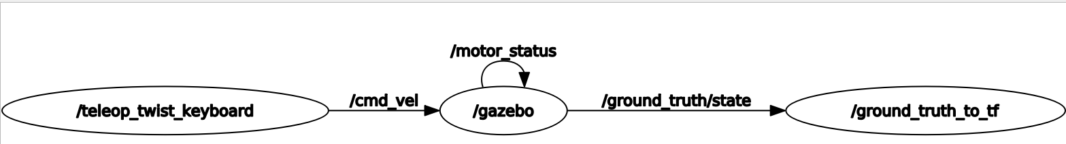
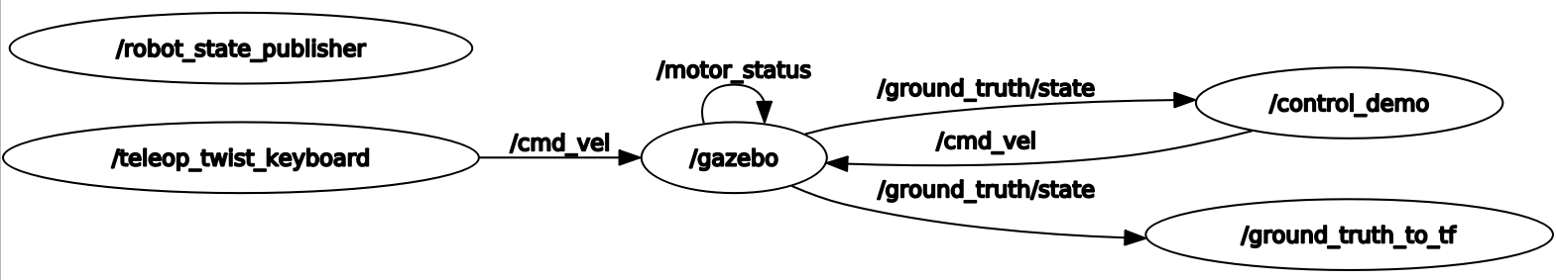
实验3：无人机飞行控制
catkin_ws/src/hector_quadrotor/hector_quadrotor_demo/scripts/control_demo.py
只能实现对速度的定时控制，即无人机移动一段时间后停止，通过订阅位置信息可以更加精确地控制移动距离。
rqt_graph

Slide 12
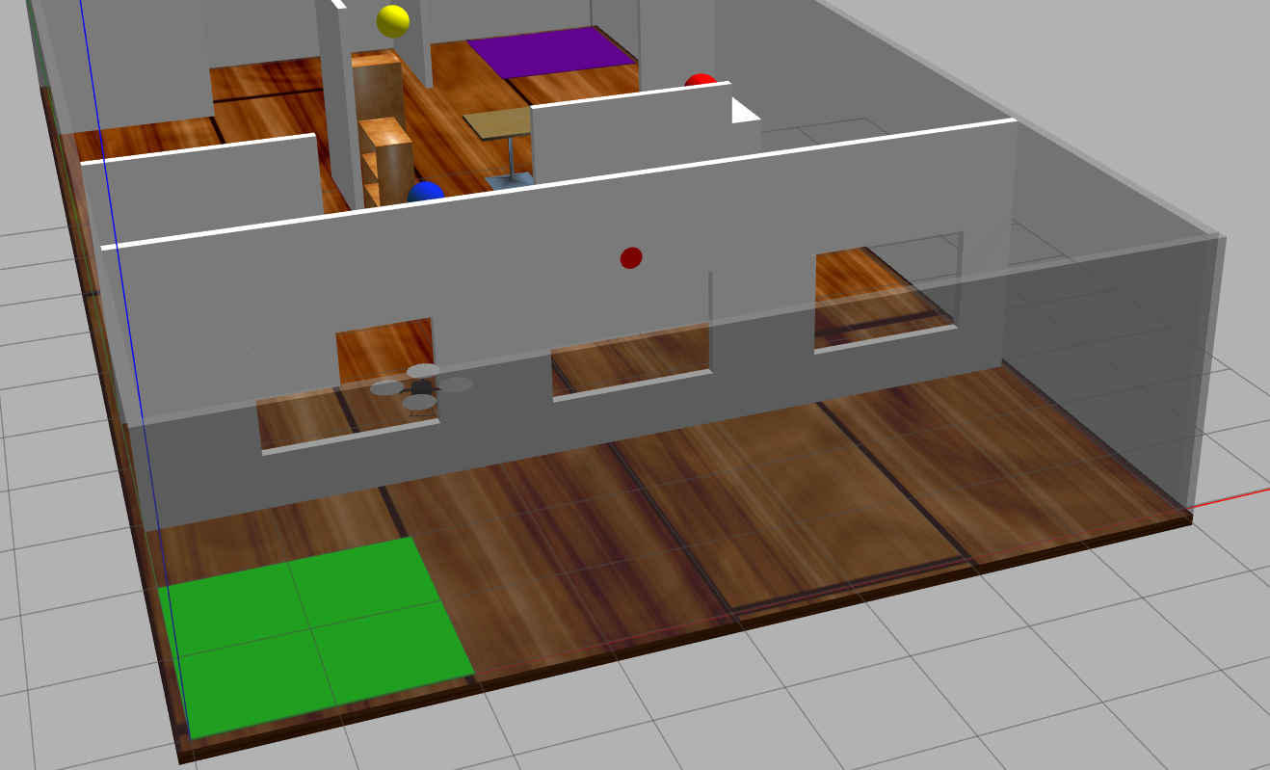
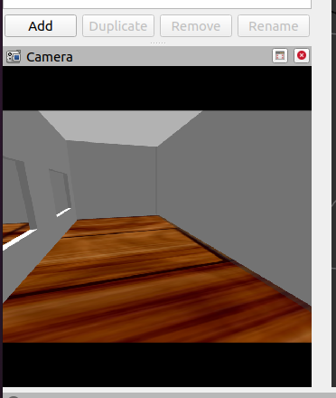
实验3：无人机飞行控制
catkin_ws/src/hector_quadrotor/hector_quadrotor_demo/scripts/control_demo2.py运行结果
（gazebo 画面）
（rviz camera 画面）

